Slide 1

ch03 라즈베리파이를 위한 기초 파이썬

Slide 2
Contents
학습목표
파이썬을 사용하기 위한 환경을 설치한다.
파이썬을 사용하기 위한 환경을 설치한다.
파이썬의 함수 및 클래스, 모듈을 이해한다.
학습내용
파이썬의 자료형
파이썬의 제어문
파이썬의 함수 사용법
파이썬의 클래스와 모듈

Slide 3
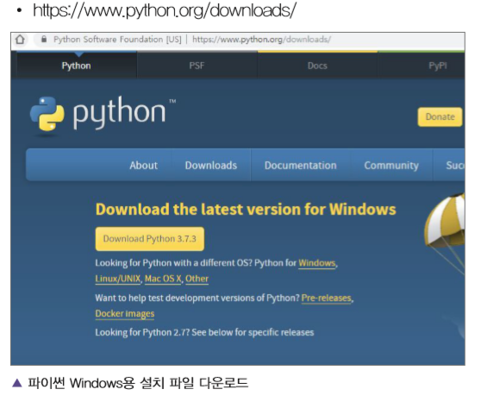
1. 파이썬 시작하기
1-1 파이썬의 개요
파이썬은 1991년도 귀도 반 로섬이라는 개발
자가 플랫폼 독립적이며 인터프리터식, 객체지향적, 동적 타이핑
1-2 파이썬의 설치

Slide 4
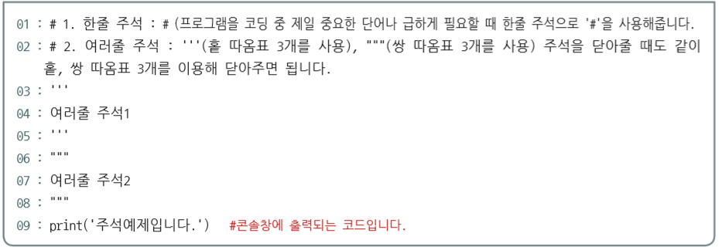
1. 파이썬 시작하기
1-3 파이썬의 주석
https://github.com/codingspecialist/RaspberryPi4-Book-Example/blob/master/ch03/comments01.py
실습파일 : webapps/ch03/comment01.py

Slide 5
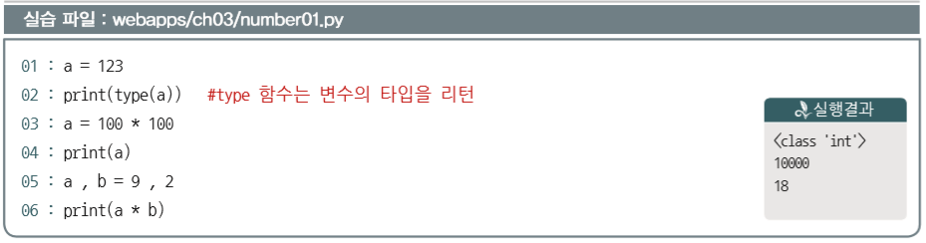
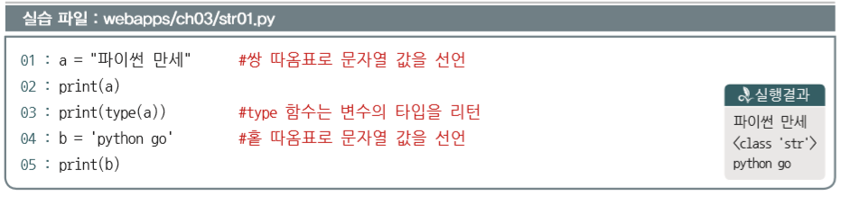
2. 파이썬의 자료형
2-1 숫자형 : 정수 및 실수를 표현하는 타입
https://github.com/codingspecialist/RaspberryPi4-Book-Example/blob/master/ch03/number01.py
2-2 문자형 : 문자열를 표현하는 타입
https://github.com/codingspecialist/RaspberryPi4-Book-Example/blob/master/ch03/str01.py

Slide 6
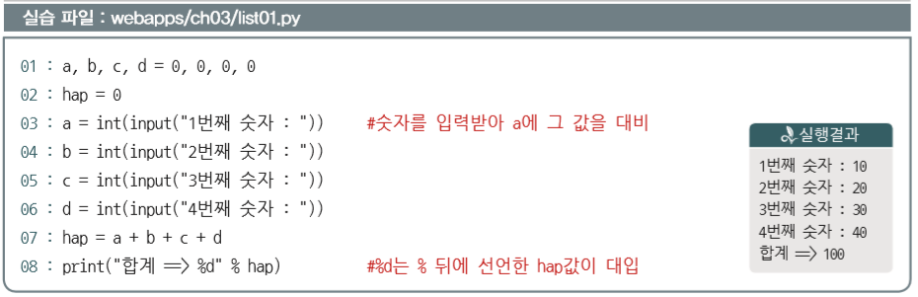
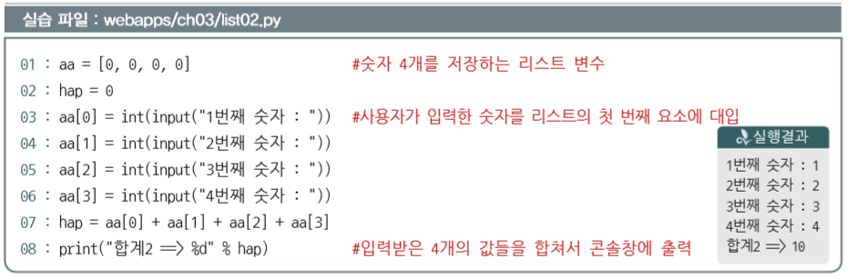
2. 파이썬의 자료형
2-3 리스트 : 여러 개의 값들을 하나의 변수로 묶어서 사용하는 타입
https://github.com/codingspecialist/RaspberryPi4-Book-Example/blob/master/ch03/list01.py
- 리스트 변수를 선언하여 list01.py와 같은 기능 예제
https://github.com/codingspecialist/RaspberryPi4-Book-Example/blob/master/ch03/list02.py

Slide 7
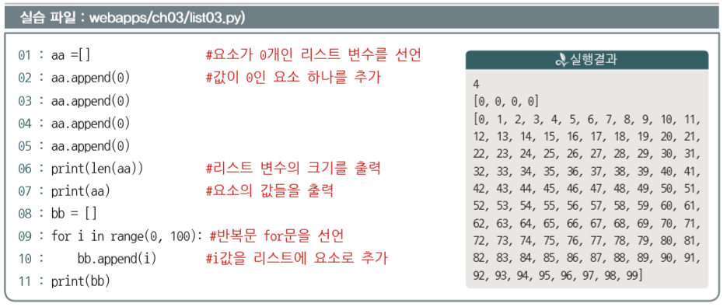
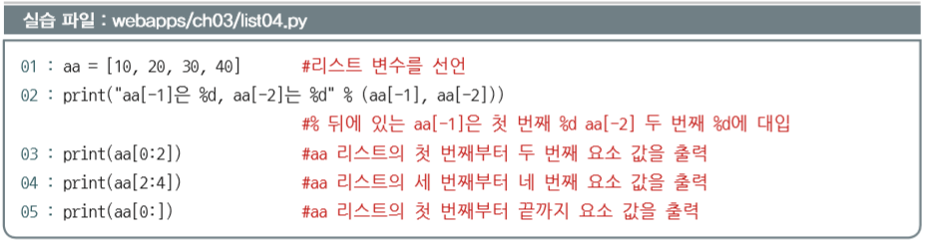
2. 파이썬의 자료형
- 리스트를 선언하고 유동적인 요소가 만들어지는 예제
https://github.com/codingspecialist/RaspberryPi4-Book-Example/blob/master/ch03/list03.py
- 요소를 가져오기 위한 다양한 위치 값(index값)을 적용한 예제
https://github.com/codingspecialist/RaspberryPi4-Book-Example/blob/master/ch03/list04.py

Slide 8
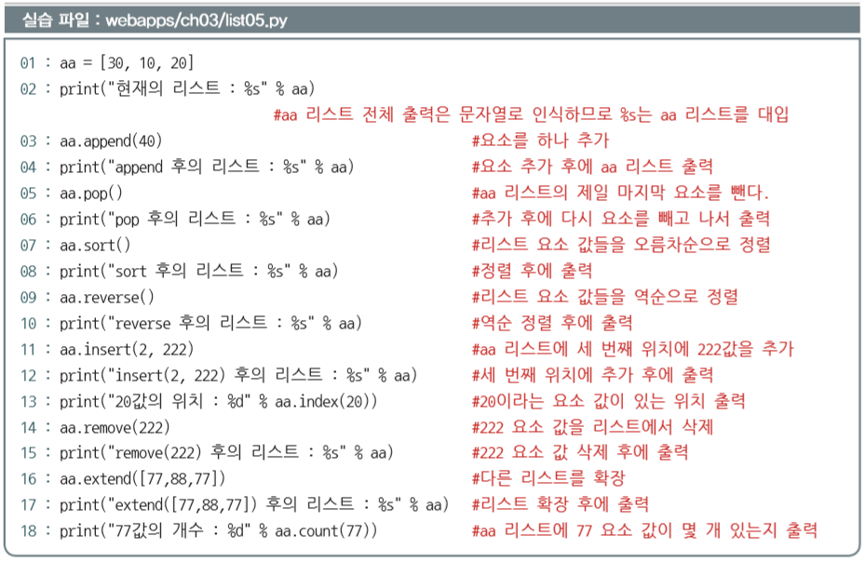
2.파이썬의 자료형
- 리스트에서 다양하게 사용 할 수 있는 함수를 적용한 예제
https://github.com/codingspecialist/RaspberryPi4-Book-Example/blob/master/ch03/list05py

Slide 9
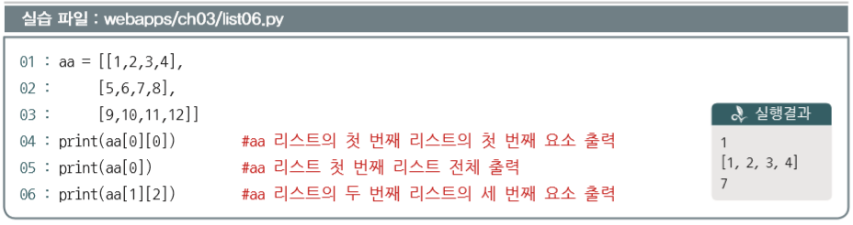
2. 파이썬의 자료형
- 2차원 리스트를 선언하고 리스트 요소 값을 출력예제
https://github.com/codingspecialist/RaspberryPi4-Book-Example/blob/master/ch03/list06py

Slide 10
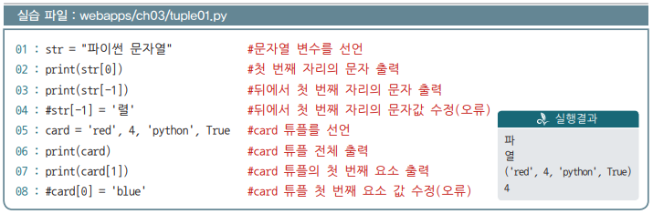
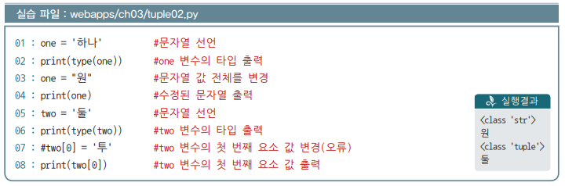
2. 파이썬의 자료형
2-4 튜플 : 리스트와 유사한 기능 내부의 값을 바꿀 수 없는 타입
https://github.com/codingspecialist/RaspberryPi4-Book-Example/blob/master/ch03/tuple01.py
- 문자열과 튜플에 관계를 설명하기 위한 예제
https://github.com/codingspecialist/RaspberryPi4-Book-Example/blob/master/ch03/tuple02.py

Slide 11
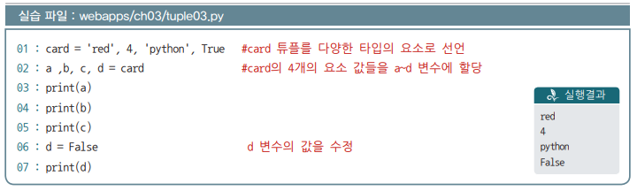
2. 파이썬의 자료형
- 튜플 변수로 선언된 각각의 요소 값들을 하나의 변수로 리턴 받는 예제
https://github.com/codingspecialist/RaspberryPi4-Book-Example/blob/master/ch03/tuple03.py

Slide 12
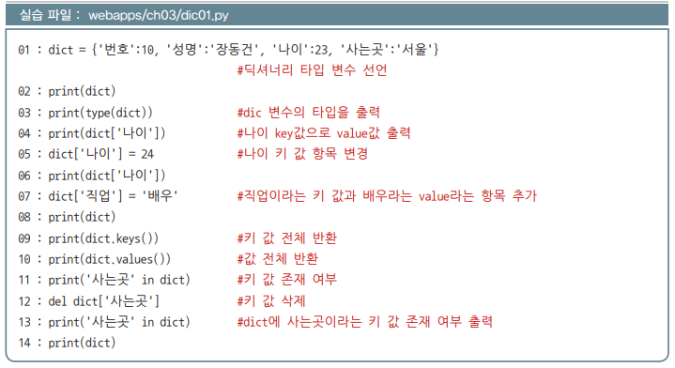
2. 파이썬의 자료형
2-5 딕셔너리 : key값과 value값이 한 쌍으로 저장되는 타입
https://github.com/codingspecialist/RaspberryPi4-Book-Example/blob/master/ch03/dic01.py

Slide 13
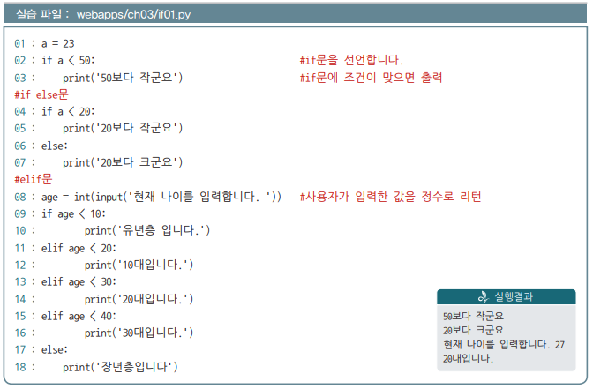
3. 파이썬의 제어문
3-1 if문 : if, else, elif문은 조건에 맞아 떨어 지면 지정한 코드를 실행
https://github.com/codingspecialist/RaspberryPi4-Book-Example/blob/master/ch03/if01.py

Slide 14
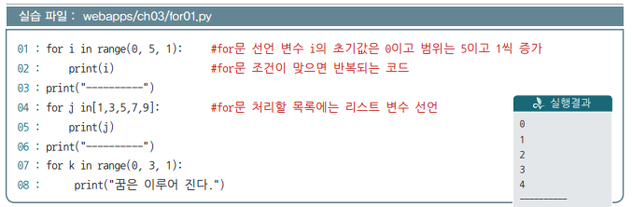
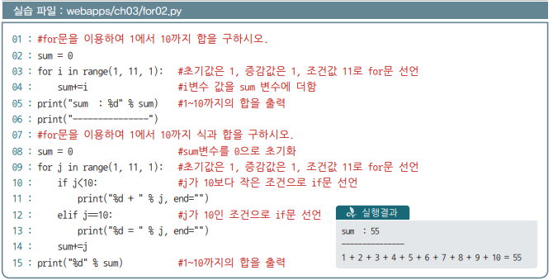
3. 파이썬의 제어문
3-2 for문 : 특정 코드를 지정한 횟수만큼 반복하는 문장
https://github.com/codingspecialist/RaspberryPi4-Book-Example/blob/master/ch03/for01.py
https://github.com/codingspecialist/RaspberryPi4-Book-Example/blob/master/ch03/for02.py

Slide 15
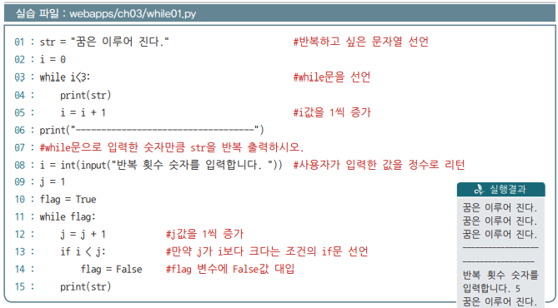
3. 파이썬의 제어문
3-3 while문 : 조건부 반복문. if문의 반복문 형태
https://github.com/codingspecialist/RaspberryPi4-Book-Example/blob/master/ch03/while01.py

Slide 16
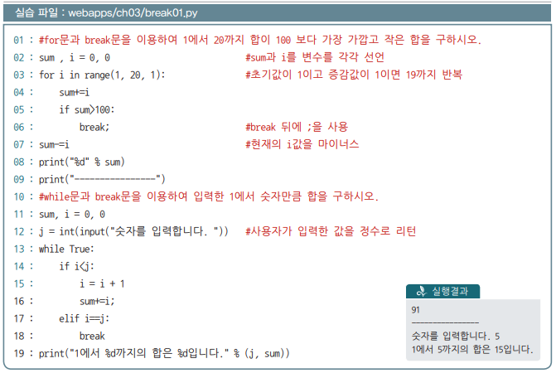
3. 파이썬의 제어문
3-4 break문 : break는 for, while 반복문을 종료
https://github.com/codingspecialist/RaspberryPi4-Book-Example/blob/master/ch03/break01.py

Slide 17
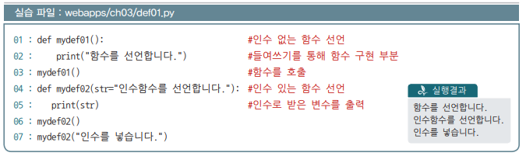
4. 파이썬 함수 사용법
- 함수 : 순차적으로 진행되는 프로그램에서 일종의 중간 프로그램 같은 역할. 입력 값에 대해 어떠한 처리를 진행하고 결과 값을 제공
4-1 함수 선언하기
https://github.com/codingspecialist/RaspberryPi4-Book-Example/blob/master/ch03/def01.py

Slide 18
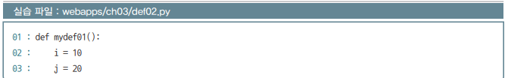
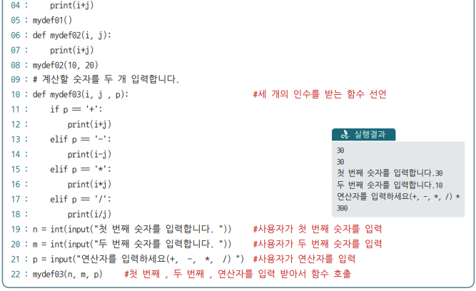
4. 파이썬 함수 사용법
4-2 함수 인수 선언하기
https://github.com/codingspecialist/RaspberryPi4-Book-Example/blob/master/ch03/def02.py

Slide 19
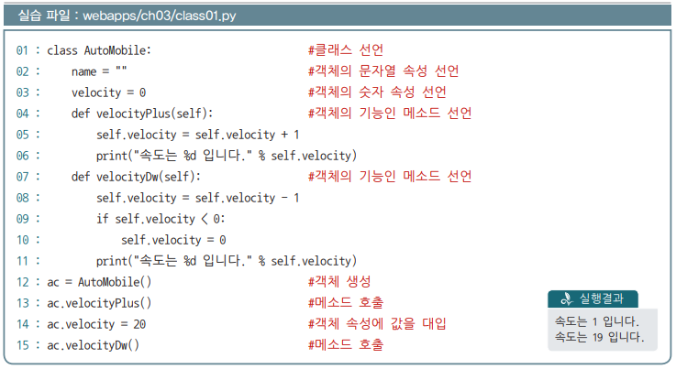
5. 파이썬 클래스와 모듈
- 클래스는 프로그래밍 과정에서 객체를 정의하는 데이터와 이를 활용하는 기능. 객체의 상태를 정의할 수 있는 속성과 객체의 기능 을 정의하는 메서드를 가질 수 있는 구조
5-1 클래스
https://github.com/codingspecialist/RaspberryPi4-Book-Example/blob/master/ch03/class01.py

Slide 20
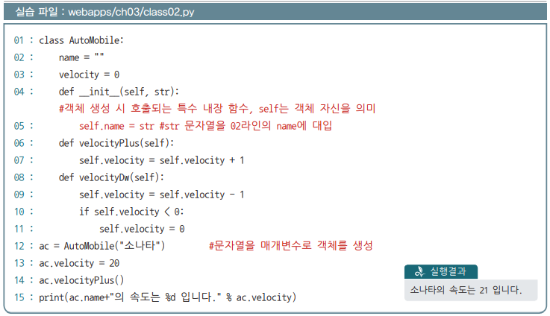
5. 파이썬 클래스와 모듈
- 객체 생성 시 호출되는 특수 내장 함수인 __init__()과 self 기능을 사용한 예제
https://github.com/codingspecialist/RaspberryPi4-Book-Example/blob/master/ch03/class02.py

Slide 21
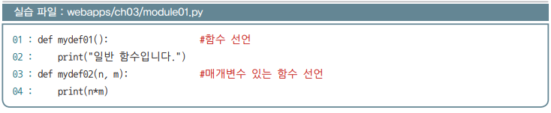
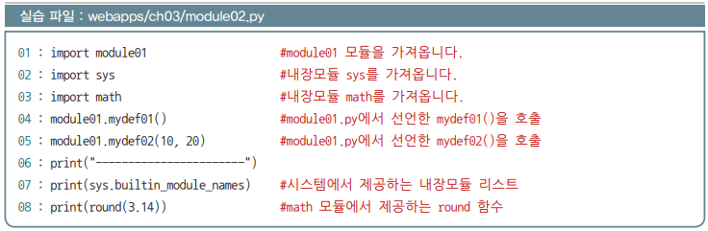
5. 파이썬 클래스와 모듈
- 모듈은 미리 작성된 함수 코드를 모아 놓은 파이썬 파일. 모듈화를 통해서 미리 구현된 다양한 라이브러리를 사용
5-2 모듈 : 간단한 일반 함수 두 개를 포함하고 있는 모듈을 만드는 예제
https://github.com/codingspecialist/RaspberryPi4-Book-Example/blob/master/ch03/module01.py
https://github.com/codingspecialist/RaspberryPi4-Book-Example/blob/master/ch03/module02.py

Slide 22
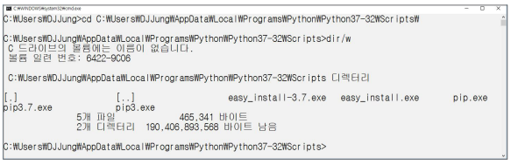
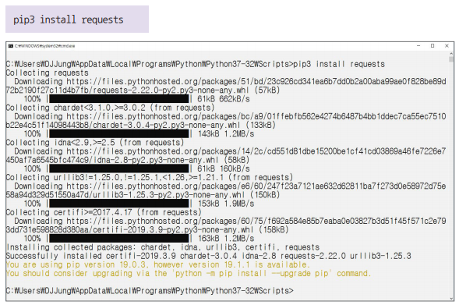
5. 파이썬 클래스와 모듈
-라이브러리는 모듈과 모듈을 모여서 만든 개념. 내장모듈을 제공. 외부에서 제공되는 모듈도 존재
- 외부 라이브러리 설치를 위한 실행파일 위치
- requests라는 외부 라이브러리를 설치

Slide 23
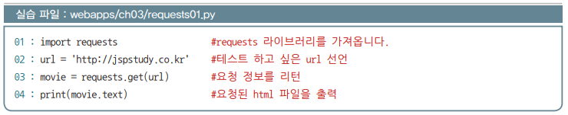
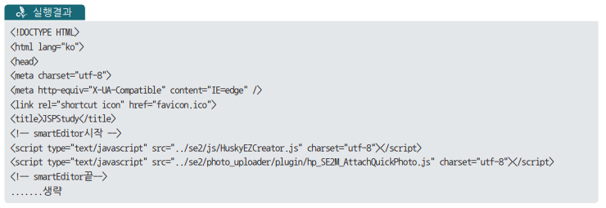
5. 파이썬 클래스와 모듈
- requests를 사용하여 지정한 url의 요청 정보를 출력하는 예제
https://github.com/codingspecialist/RaspberryPi4-Book-Example/blob/master/ch03/request01.py

